Slide 1
Ouarzazate 21-22 Novembre 2011- Maroc
Colloque international: Ressources patrimoniales et alternatives touristiques: Entre oasis et montagnes
LA PRISE EN COMPTE DES ATRIBUTS TOURISTIQUES DANS LE PROCESSUS DE PATRIMONIALISATION DE L’ESPACE OASIEN.
Zgag El Hadjadj. Algérie.

Slide 2
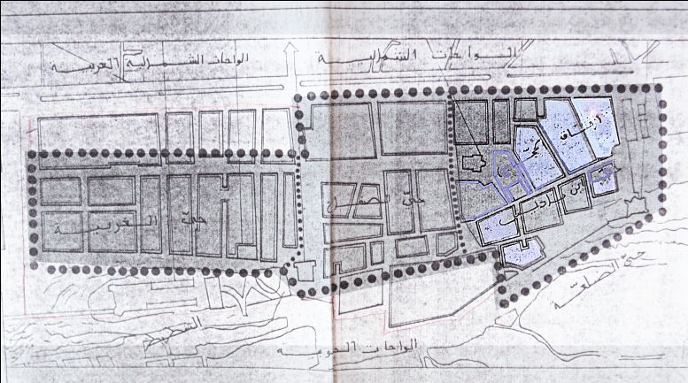
440 Km De la capitale Alger

Slide 3
Attributs immatériels= caractères /Oasien
Tautologie du questionnement?
Comment (re)connaitre l’héritage immatériel de l’autre?
La langue (attribut immat) véhicule un système de pensée référentiel.
De même: l’unité,la totalité, la différence.
Sujet à controverse pour plusieurs raisons

Slide 4
Quelle différence y-a-t-il entre choisir et être choisi? Lorsque nous ne pouvons faire autrement que nous soumettre au choix!
Mieux encore le choix se fait sur la tradition proclamée par le touriste comme une aventure ( un choix future). Au commencement de l’herméneutique.
Lorsque on proclame le lieu, depuis l’outre- mémoire. Ce lieu sera toujours lointain. Il est donc aussi « un avenir ».
Effervescence sur le concept même d’oasis
désert= absence de lieu = SARAB
Est-ce nous qui la formulons (l’oasis) ou bien elle qui nous modèle?
Entre ville et desert (l’Oasis) ou la racine est également refusée, et stérilisée.

Slide 5
Loin de son langage , loin de son chemin de pensée référentiel , deux possibilités se proposent.
qu’est ce qui fait l’activité touristiques de la région?
cadre bâti qui constitue encore une part importante de l’établissement humain des vallées présahariennes.
La valorisation du tourisme de l’espace oasien reste encore plus une affaire de masses qu’une situation d’Etat.
Le patrimoine immatériel sous-tendu par les pratiques sociales.

Slide 6
La dynamique de l’espace oasien de Laghouat remonte à une présence hydrographique (Oued M’zi) ainsi que des terres fertiles au milieu d’une zone aride, et des collines faciles à défendre. Cette terre représentait un des passages obligés pour les caravanes qui vont de l’Afrique noire à la méditerranée .
les messages touristiques
rites funéraires, coutumes, traditions, un rythme incessant de cérémonies de la vie religieuse
La mytologie de l’espace oasien: Bkhor, Khol, Superstitions, Croyance, foi
richesses touristiques : richesses culturelles, cultuelles.
amnésies socio- politiques, et l’oubli des cadres des mémoires collectives
L’enquête anthropologique, ainsi que le travail sur les gestes, le folklore, et l’intimité sont les outils afin de remédier à un traumatisme causé par un décalage dans le temps de constitution des caractères touristiques.

Slide 7
Le processus de patrimonialisation:
Identification
Evaluation
Promotion touristique
Prévoir une batterie des critères sélectionnés
Variables ou données
plan d’analyse
Analyse et investir le terrain
Parc culturel
s.sauv
valeurs patrimoniales
Reconnaissance des attributs matériel/immatériel

Slide 8
A
B
Constitution des instruments
Caractéristiques socio-économiques
Caractéristiques associatives
Caractéristiques sociodémographiques
La vie sociale
Les caractéristiques de la population
Situation familiale
Nbre de personnes habitant régulièrement la demeure
Age de la personne de référence et du conjoint
Age et situation des enfants
Participation à la vie associative
Réseau de sociabilité et de voisinage
Problèmes rencontrées /des espaces extérieurs
Perception de l’ilot par le locataire
Projet de déménagement
Utilisation des espaces de proximité
Situation économique des locataires
Situation professionnelle
Ressources mensuelles
Statut juridique de la cellule
Restitution descriptive des données
anthropologiques
Les souhaits en matière anthropologique
Les éléments de construction identitaire

Slide 9
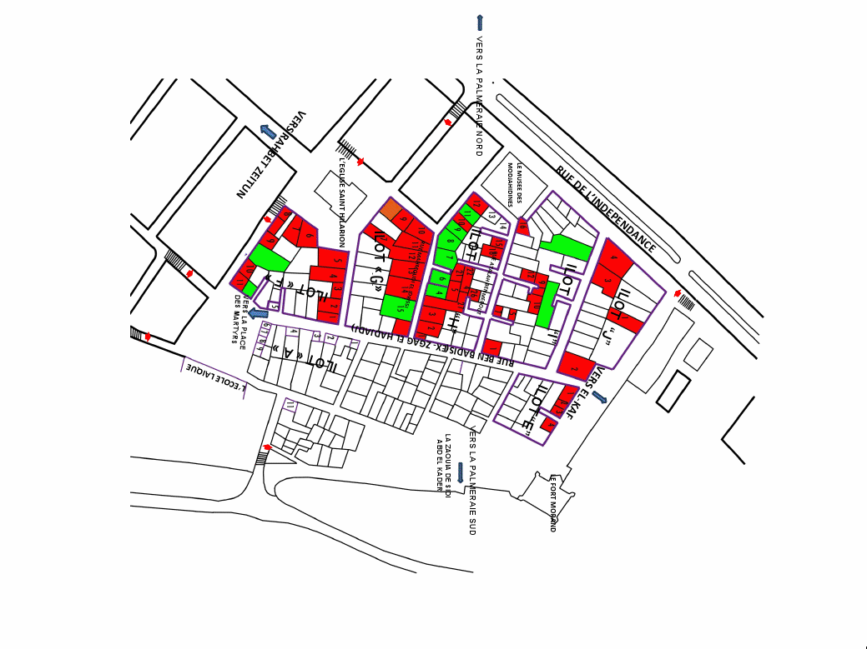

Slide 10
Attributs immatériels du tourisme
La mythologie
L’événementiel
Les personnes sources
Le tombeau de Sidi Hakkoum au sommet de l’Oued M’zi.
La question tribale
La Fantazia (la course des cheveaux )
la place du souk du vendredi.
La vente du tapis(tapisserie et autres métiers du tissage)
La vie matriarcal
Le rituel de la mariée
la chbira des nouveaux nés.
La ziyara et la sainteté.
Le Maarouf.
Des Hommes fascicules
La touiza
La circonscription des garçons.
Le Hanné
Les Khouls
Le rituel de nudité dans les Hammam.
Les tabous sur les croyances
Les Bkhors et les Odeurs des maisons.
L’introversion est –elle de vrai? Ou seulement dans l’apparence!
Le contenu de la ziyara des wélia. Aspect d’un mythe social
Les fables, et les contes.
La gastronomie: Thé, Mardoud, Couscous.
Management des Hommes.
Des Hommes à la merci de leur Héritage
Le temps de la transmission …de l’Histoire racontée.
Les coutumes et les traditions héritées
Les cérémonies de vie religieuse
Le rythme de temps différents de celui du touriste.

